Slide 1
Презентация к уроку географии в 6 классе «Человек и гидросфера»
Выполнил учитель географии МБОУ Советской СОШ:
Ломаченко И.А.

Slide 2
Цель урока:
- познакомить учеников с богатством природы – водой, ее некоторыми свойствами;
- познакомить со значением воды в жизни человека;
- расширять знания o формах существования воды в природе.

Slide 3
Задачи урока:
Образовательные: знакомство учащихся с богатством природы – водой, посредством мыслительных операций, в ходе различных форм работы логично и аргументировано ответить на проблемный вопрос; формирование у детей представления о необходимости сохранения окружающей природы в экологическом равновесии; расширение кругозора детей;
2. Развивающие: развитие познавательной активности и творческих способностей учащихся; совершенствование мыслительных операций: анализа, обобщения, сопоставления; развитие психических процессов: памяти, мышления, воображения, внимания, восприятия; развитие эстетических представлений и художественного вкуса учащихся.
3. Воспитательные: воспитание чувства ответственности и бережного отношения к миру природы, осознанию своей значимости в решении экологических проблем; воспитание у детей интереса к изучению природы родного края; воспитание усидчивости, аккуратности, любознательность.

Slide 4
Вода- это то, что всем жизнь нам дает. Что силы и бодрости нам придает. Кристально чиста или очень грязна. В любом состоянье полезна она.

Slide 5
Как человек использует гидросферу?

Slide 6
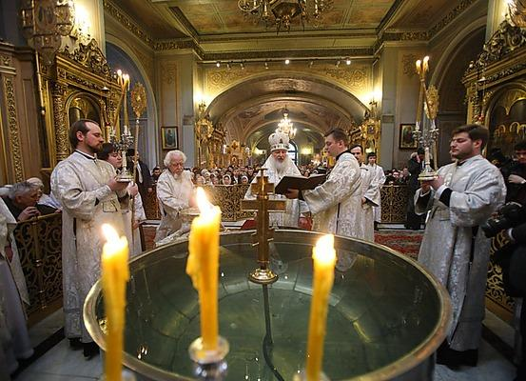
Святая вода

Slide 7
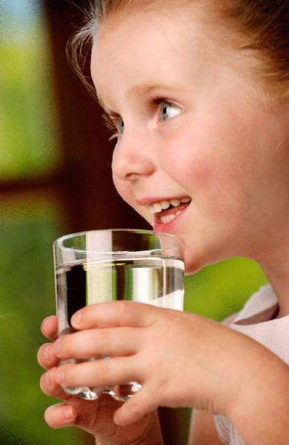
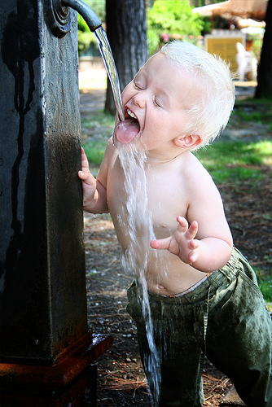
Питьевая вода

Slide 8
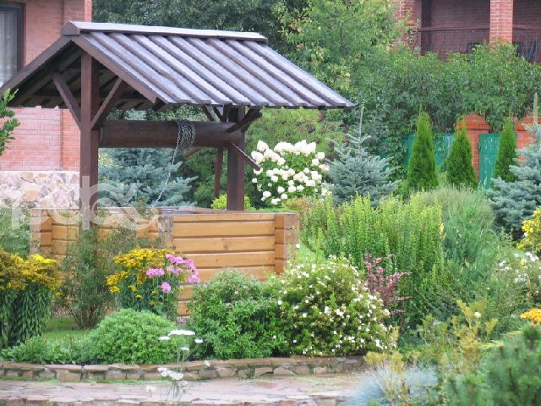
Колодец

Slide 9
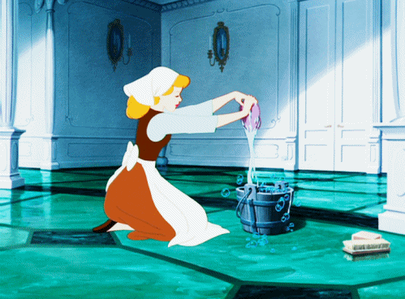
В быту

Slide 10
Водопотребление

Slide 11
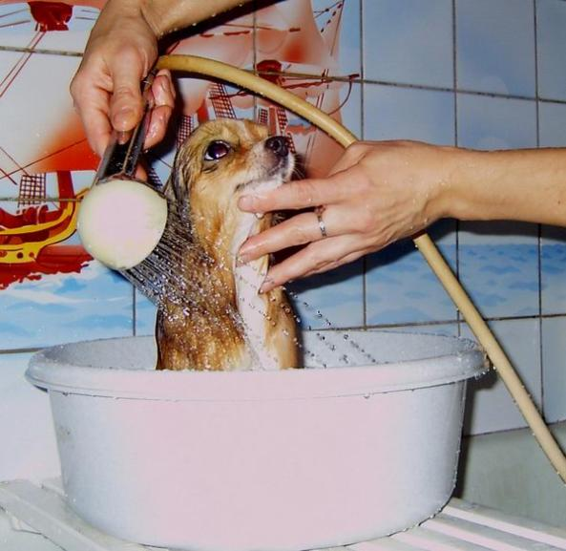
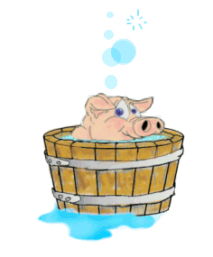
Вода нужна животным

Slide 12
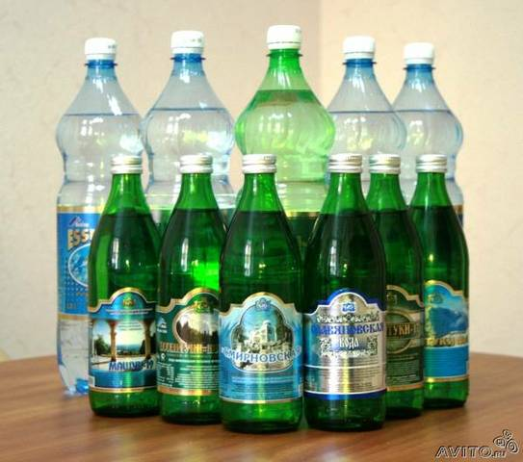
Минеральные источники

Slide 13
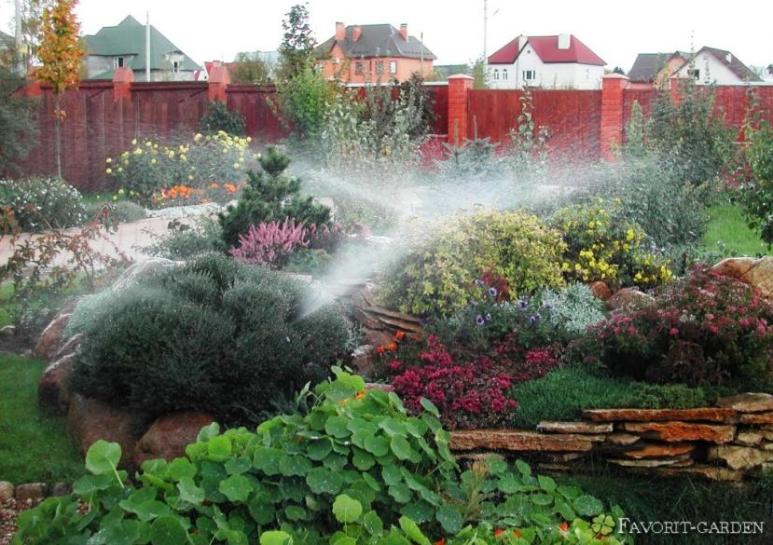
Полив огорода

Slide 14
Вода в сельском хозяйстве

Slide 15
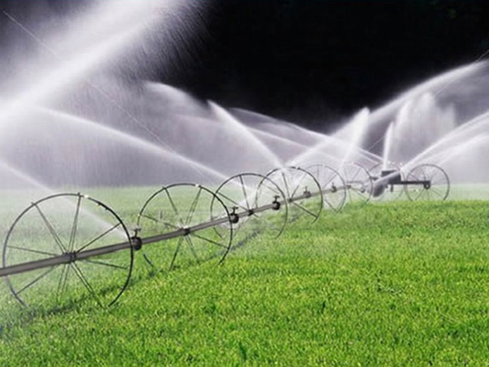
Поливальные установки

Slide 16
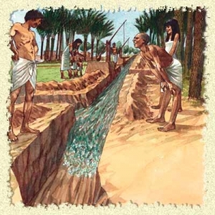
Оросительные каналы

Slide 17
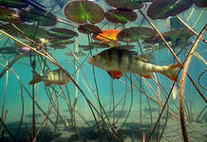
Среда обитания

Slide 18
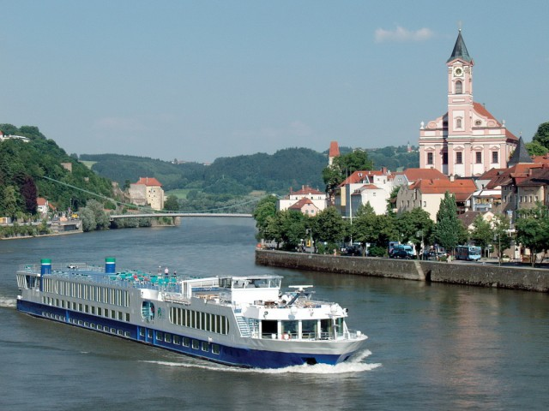
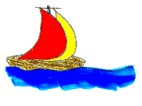
Реки – транспортные пути

Slide 19
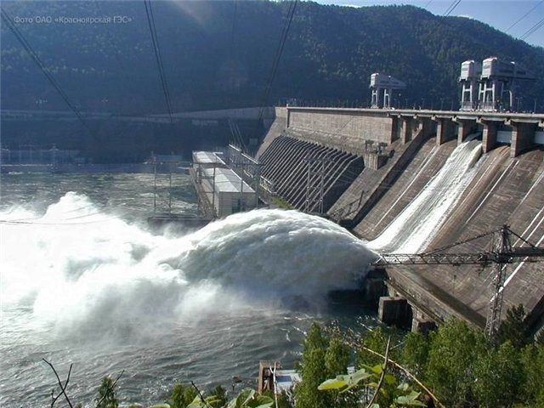
Гидроэлектростанция

Slide 20
Экономь воду

Slide 21
Загадки

Slide 22
В морях и реках обитает,
Но часто по небу летает.
А как наскучит ей летать,
На землю падает опять.

Slide 23
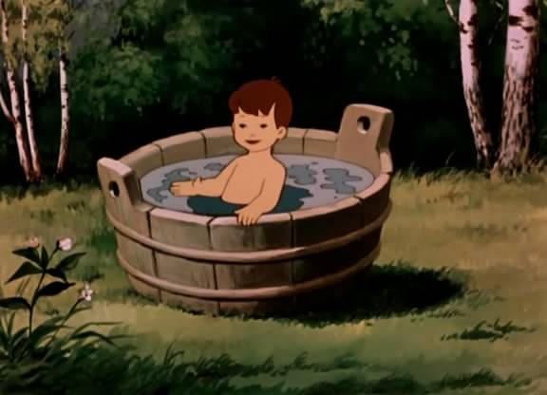
Вода

Slide 24
Чуть дрожит на ветерке
Лента на просторе,
Узкий кончик в роднике,
А широкий в море.

Slide 25
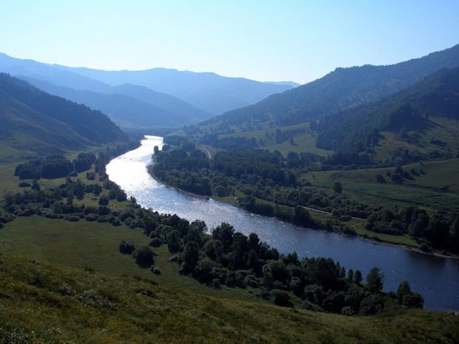
Река

Slide 26
С высоты большой срываясь,
Грозно он ревёт
И, о камни разбиваясь,
Пеною встаёт.

Slide 27
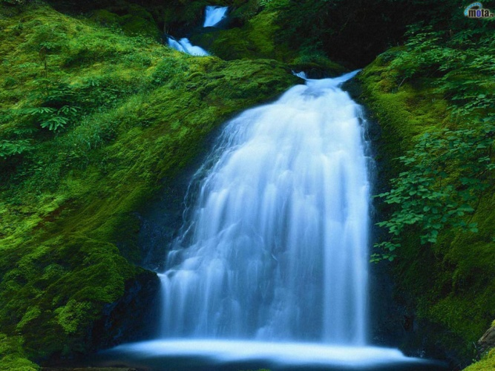
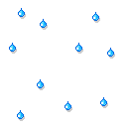
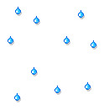
водопад

Slide 28
Все обходят это место:
Здесь земля как будто тесто,
Здесь осока, кочки, мхи...
Нет опоры для ноги.

Slide 29
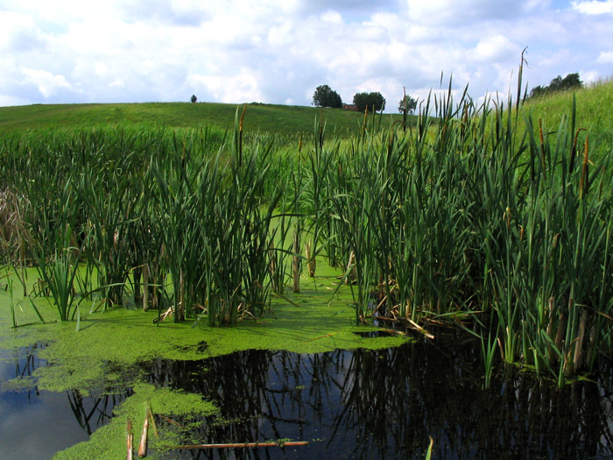
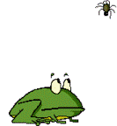
болото

Slide 30
Он без рук, он без ног
Из земли пробиться смог,
Нас он летом, в самый зной,
Ледяной поит водой.

Slide 31
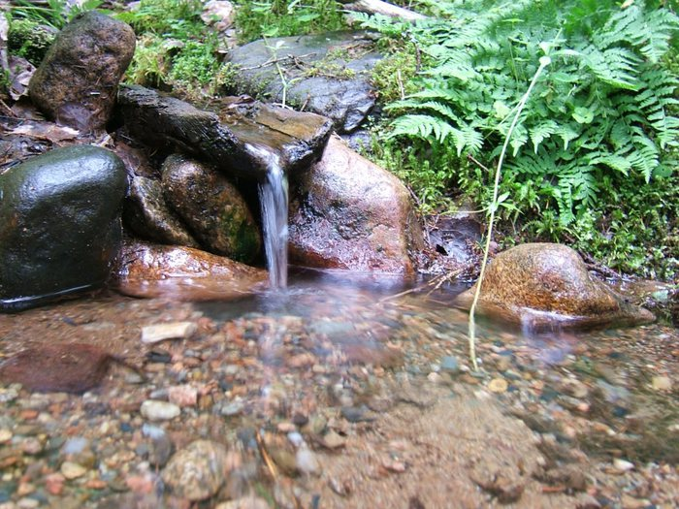
родник

Slide 32
Посреди поля лежит зеркало:
Стекло голубое, а рама зелёная.

Slide 33
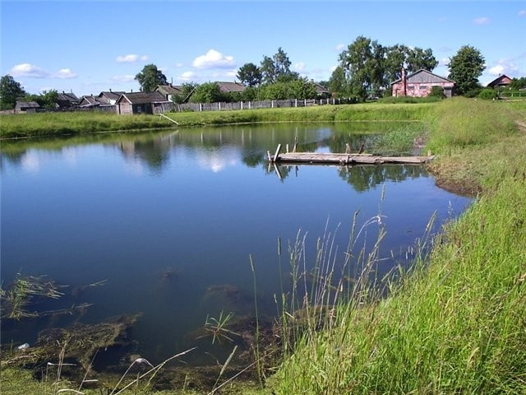
пруд

Slide 34
Здесь - куда не кинем взор - Водный голубой простор. В нем волна встает стеной, Белый гребень над волной. А порой тут тишь да гладь. Все смогли его узнать?

Slide 35
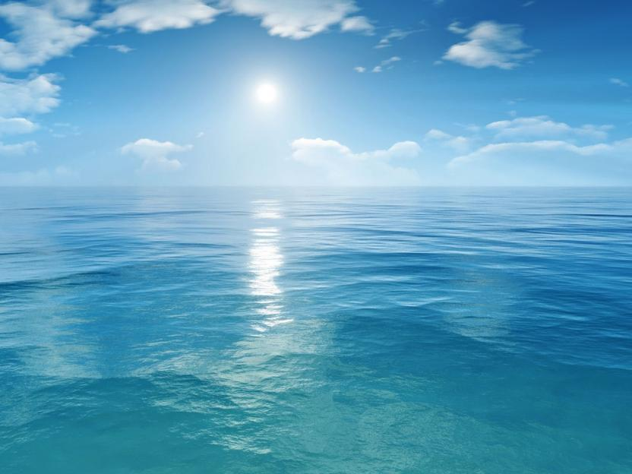
море

Slide 36
К маме-речке я бегу
И молчать я не могу.
Я её сынок родной,
А родился я весной.

Slide 37
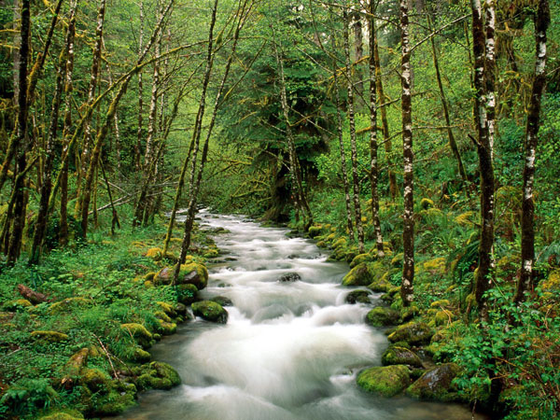
ручей

Slide 38
Утром бусы засверкали,
Всю траву собой заткали,
А пошли искать их днём,
Ищем, ищем — не найдём.

Slide 39
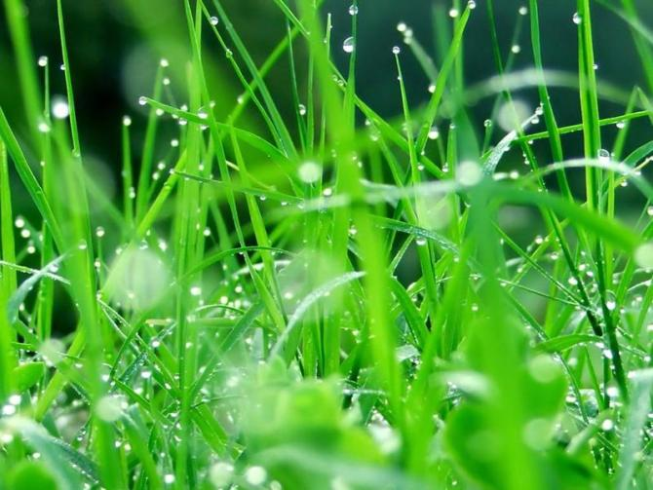
роса

Slide 40
По морю идёт, идёт,
А до берега дойдёт —
Тут она и пропадёт.

Slide 41
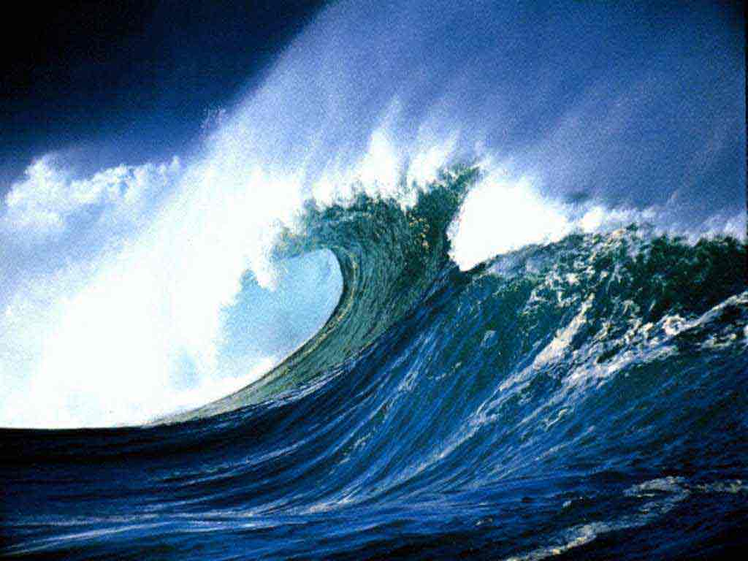
волна

Slide 42
Что за звездочки сквозные на пальто и на платке. Все сквозные, вырезные, а возьмешь — вода в руке?

Slide 43
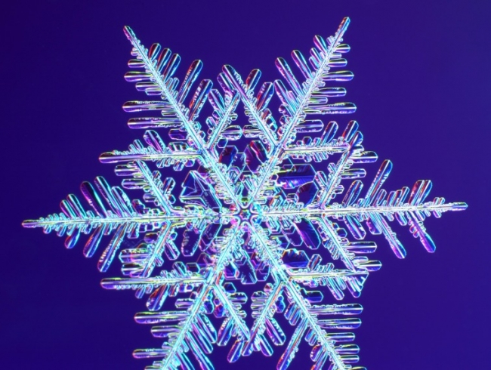
снежинка

Slide 44
Спасибо за внимание!

